Slide 1
自動車総連 国際活動『20・30ビジョン』実現に向けた活動
2023年までの経過 と 今後の方向性
全日本自動車産業労働組合総連合会
（自動車総連）
2024年1月11日
第91回中央委員会
特別報告
Notes:
国際局の粕谷です。
私からは自動車総連 国際活動『20・30ビジョン』実現に向けた活動経過と今後の方向性についてご報告させていただきます。
※ ポン・ポンとページを3ページまで進めてください！

Slide 2
本資料の構成
2ページ / 14ページ
1
自動車総連 国際活動
『20・30ビジョン』
2017年策定『20・30ビジョン』の目指すところ
(1972年の自動車総連設立以降の国際活動の状況も含め)
2
『20・30ビジョン』
運動の経過
2017年以降の取り組みの状況
3
新たな国際規範
「人権デュー・ディリジェンス」
「人権デュー・ディリジェンス」 世界、そして日本での広がり
4
『20・30ビジョン』
2030年に向けて
「人権デュー・ディリジェンス」への対応を含む
ビジョン実現活動の方向性
Notes:
※ ポン・ポンとページを3ページまで進めてください！

Slide 3
はじめに ー 自動車総連の国際活動 (ビジョン策定に至るまで)
3ページ / 14ページ
1972年 自動車総連 結成 → 直後から国際活動を展開
前身の自動車労協に引き続きIMF(現IndustriALL)に加盟し国際労働運動に参画
アメリカをはじめとする各国の海外労働団体との個別ネットワーク構築活動を推進
1980年代後半以降 日本の自動車企業が海外での生産を拡大
1990～2000年代 自動車総連 アジアでの国際活動をより強化
タイ・マレーシア・フィリピン・インドネシア・台湾の労働団体との個別ネットワーク構築活動をより強化
2000年代には各国労働団体との個別定期協議(年1回)を開始
2007年 日本の自動車企業の生産台数 海外生産が国内生産を上回る
以降、アジアや中南米の新興国を中心に海外生産拠点は急速に増加
メーカーに加え、中小を含めた部品企業等の進出が活発化
2010年代 日本の自動車企業の進出国で労使問題が増加・拡大・複雑化
進出国の政労使の課題認識の違いにより労使間で紛争が発生
・ 海外投資による経済発展を重視したい政府 (経済界、特に外資を意識した法制・行政)
・ 人件費の上昇を抑制したい経営者 (賃金上昇への抵抗、非正規雇用の拡大)
・ 経済成長や物価上昇に賃金が追いつかない労働者 (働いても生活がままならない)
自動車総連は個別紛争の解決に向け関係団体への働きかけを実施
また、2013年には上述のアジア各国の労働団体ほかが参加する「アジア自動車労組会議」
を発足し、アジアでのネットワーク構築活動をさらに強化
自動車総連
結成から45年
2017年 自動車総連 国際活動『20・30ビジョン』 策定 *以降『20・30ビジョン』と表記
Notes:
右上に記載のスライド3ページをご覧ください。
先ずは、振り返りです。
国際活動の経過としては、1972年、自動車総連結成当初から、国際産別組織に加盟しつつ、米国など、海外の労働組合組織と個々にネットワークを構築し、活動を行ってきました。
その後、1990年～2000年代にかけては、グローバル化の加速を視野にいれ、アジア域内での国際活動を強化し、各国労働組合組織と定期的な協議を開始。
2007年には海外生産台数が国内生産台数を上回るようになり、2010年代には、日本の自動車企業が進出した国々で労使問題が増加・拡大・複雑化し始め、2013年には、第1回となるアジア自動車労組会議を開催しました。
そして、結成から45年の時を経た2017年、自動車総連 国際活動『20・30ビジョン』を策定しました。

Slide 4
『20・30ビジョン』の位置づけ
4ページ / 14ページ
2030年に日系自動車企業の海外事業体において
どのような労使関係を実現したいか
そして、
その労使関係を実現するにあたり、
日本の労働組合がどのような存在でありたいか
を示したもの
Notes:
スライド4ページをご覧ください。
こちらは『20・30ビジョン』の位置づけとなりますが、記載の通りとなりますので、お読取りください。
『20・30ビジョン』は、自動車総連として、2030年に海外事業体において、どのような労使関係を実現したいのか、そして、目指すべき労使関係の実現に向け、日本の労働組合が、どのような存在でありたいのかというものを示したものとなります。

Slide 5
『20・30ビジョン』の概要
5ページ / 14ページ
自動車総連 国際活動のゴール
全世界の自動車産業に関わる人々の幸福
全世界の自動車産業における
「労働基本権の確保」・「建設的労使関係の構築」と
企業の健全で永続的な発展
『20・30ビジョン』
どのような労使関係
どのような存在
対象労使
対象地域/国
海外事業体 労使関係
日本の
労働組合
価値観
枠組み
2030年
日系
自動車企業
海外事業体の
労使
日系自動車企業が
進出する
全ての国
現地における
「建設的
労使関係」
を理解・共有
している
「労使対話」が実践され、且つ
仕組み化
されている
海外事業体の
労働組合が
課題に直面した際
一番の
相談相手
2020年
重点地域
ASEAN
Notes:
スライド5ページをご覧ください。
こちらは『20・30ビジョン』の概要を示した資料となります。
目指すべきところとして、全世界の自動車産業における「労働基本権の確保」「建設的労使関係の構築」、そして「企業の健全で永続的な発展」を目標に掲げ、向かうべき理想としては「全世界の自動車産業に関わる人々の幸福」を実現していこうというものになります。
そして、そのために日本の労働組合は海外の労働組合にとってみて、どのような存在となり、海外事業体における労使関係の枠組み、価値観はどうあるべきかを四角の枠内に示してあります。

Slide 6
『20・30ビジョン』における「建設的労使関係」の定義
6ページ / 14ページ
労働者の基本的権利が尊重されている。
労使が相互に独立・自立・対等な関係を維持しつつ、互いの立場を尊重し、 緊張感ある関係。
労使は労働者の雇用・生活の向上・安定と企業の健全で永続的な発展の 両立を目指す。
労使関係に関する重要項目は労使対話により決定する。また、労使課題は 徹底的に話し合いを尽くすことにより解決を図る。そのために必要な情報は 誠意を持って共有し、透明性を確保する。
労使で結んだ約束は双方が必ず遵守する。
労使は常に職場の実態を把握し、率直な意見を尊重する。
Notes:
スライド6ページをご覧ください。
この資料は、先ほどらいお伝えしている「建設的な労使関係」の定義となりますので、後ほどご確認ください。

Slide 7
『20・30ビジョン』実現に向けたスキーム
7ページ / 14ページ
ビジョン実現に向けた活動
ビジョン実現に向けた活動ののゴール
グローバル
労働者側
使用者側
国際労働団体
IndustriALL・UNIなど
連携
海外各国
労組上部団体
海外産別
労組連合会
連携
日系自動車企業 海外事業体
労働組合
建設的労使関係
理解と共有
経営
労使対話
実践と仕組み化
ネットワーキングと
ビジョン訴求
一番の
相談相手
ビジョン
周知
各カウンターパートとのネットワーキングと
ビジョン訴求
単組
各企業
日本本社
20・30ビジョン
各層での訴求
(単組・労連・総連)
12労連
企業グループ
自動車総連
経営者団体
自工会・部工会など
Notes:
スライド7ページをご覧ください。
この資料は、各種活動とゴールのイメージを示したものとなります。
今までお話をしてきていますので詳細は割愛しますが、個々の海外事業体労使にてビジョンの実現に向け、それぞれのルートで様々な活動を行ってきています。

Slide 8
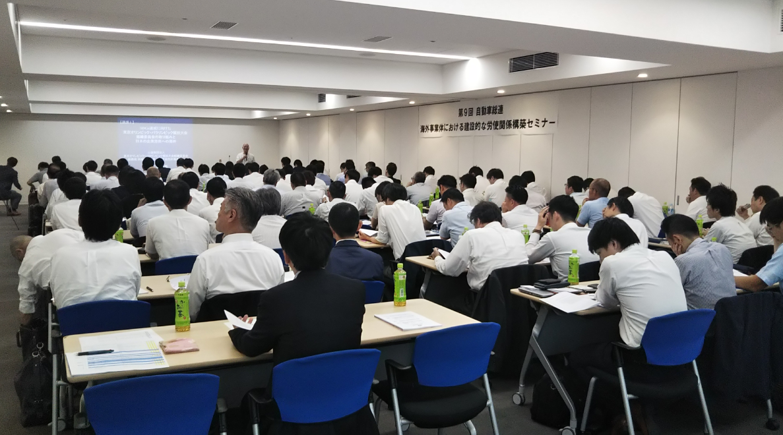
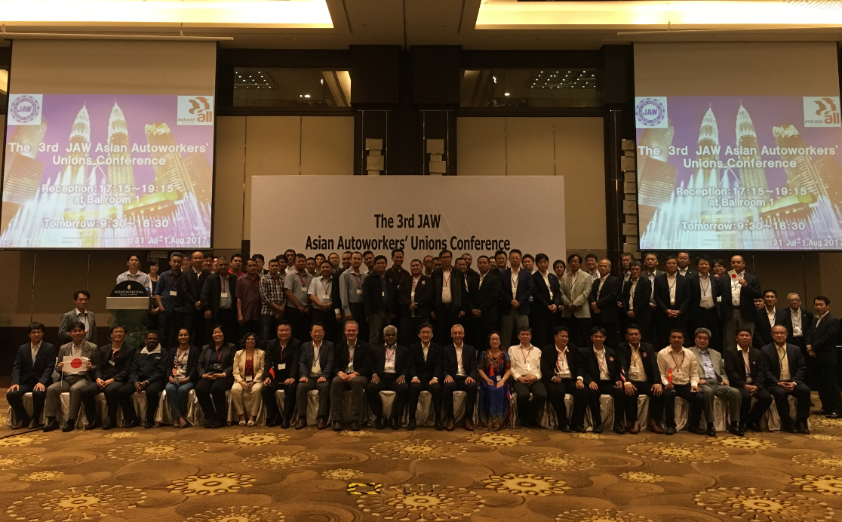
ビジョン実現に向けた活動 2023年までの主な取り組みの状況
8ページ / 14ページ
2017年 ビジョン策定
～2019年
・ 『20・30ビジョン』 日本の労使(層別)の理解促進活動の展開
産業労使会議、労使セミナー など
・ 海外事業体の労働組合とのネットワーク活動を進める役員の育成
アジア自動車労組会議、海外労使関係研修プログラム など
基盤整備
2020年
～2022年夏
新型コロナウイルスの感染拡大を踏まえ、活動計画を変更
・ ASEANを中心に国別・業種別の2030年の具体的な目標を詳細設定
建設的労使関係、労使対話、相談体制を軸に年ごとの達成度を設定
・ デジタル技術を活用した海外事業体の労働組合とのネットワーク活動の展開
2021年7月第1回アジア自動車労組Web交流会開催 など
コロナ禍
目標の具体化と
コロナ後に向けた
仕込み
単組役員含む
2030年に向けて国際活動に
取り組む人材層へのアプローチ
今後海外事業体の労働組合と直接ネットワークを進めていく人材
にターゲットを絞った各種取り組みを展開
(新訴求ツール開発・展開、セミナー、海外労使関係研修プログラムなど)
2022年秋
～2023年
コロナ禍での
学びを踏まえた
国内外での活動推進
<今後の海外・日本ネットワーク>
海外事業体の労働組合の
上部団体との方向性論議
海外の上部団体とのネットワークのあり方を進化させるとともに、
加盟組織間のネットワークのあり方について論議を推進
(2022年11月 アジア自動車労組会議 など)
主にASEAN
海外事業体の労働組合との
ネットワーキング推進
労連・単組が海外に赴き、海外事業体の労働組合や労組連合会
と会議を開催し、お互いの置かれた状況や課題を共有
2025年に向けた
主な課題
・ 新たなネットワークの更なる拡大 (労連・単組から海外事業体の労働組合へのアプローチ継続・強化)
・ 既存ネットワークの深化 (海外事業体の労働組合との、労使関係や労使対話の仕組み化に向けた論議)
Notes:
スライド8ページをご覧ください。
ここからは、2017年に『20・30ビジョン』を策定した以降の活動実績と、今後に向けた主な課題をまとめたものとなります。
コロナ禍に入り、人の移動が制限されたなか、各労連の皆様にはASEANを中心とした国、そして業種別での具体的な目標の設定、Webを活用した海外労組とのネットワーク活動等を推進していただいています。
そして、今後に向けた課題としては、既存のネットワークを深化させつつ、新たなネットワークの拡大としています。

Slide 9
『20・30ビジョン』実現活動 進捗イメージ
9ページ / 14ページ
ビジョン実現に向けた活動
ビジョン実現に向けた活動ののゴール
グローバル
労働者側
使用者側
国際労働団体
IndustriALL・UNIなど
連携
海外各国
労組上部団体
海外産別
労組連合会
連携
日系自動車企業 海外事業体
労働組合
建設的労使関係
理解と共有
経営
労使対話
実践と仕組み化
単組数は限定的
<確実に前進>
一番の
相談相手
ネットワーキングと
ビジョン訴求
この3つの実現の足掛かりとなる
「ネットワーク」活動が必須
ビジョン
周知
各カウンターパートとのネットワーキングと
ビジョン訴求
単組
<確実に前進>
各企業
日本本社
20・30ビジョン
各層での訴求
(単組・労連・総連)
12労連
企業グループ
自動車総連
経営者団体
自工会・部工会など
Notes:
スライド9ページには、今、ご説明した活動の進捗イメージを図にしたものとなりますので、後ほどご確認ください。

Slide 10
人権確保責任は「国家」のみならず「企業」も問われる時代に
10ページ / 14ページ
(背景) 多国籍企業のグローバルサプライチェーンにおける労働者の人権侵害や労働問題
1998年 国連の専門機関であり、加盟各国の政労使代表で構成される国際労働機関(ILO)の第86回総会で
「中核的労働基準」が採択され、国連加盟国に条約批准の有無を問わず尊重・実現を義務付け
2024年1月現在、以下の5項目が「中核的労働基準」に該当
①結社の自由・団体交渉権 ②強制労働の撤廃 ③児童労働の廃止
④職業・雇用上の差別撤廃 ⑤労働安全衛生 (⑤は2022年6月の年次総会で新たに追加)
新基準は2024年12月に発効見通し
1990年代
主に「国家」を対象とした
アプローチ
(企業は
副次的)
1999年 グローバルかつ地域的な経済問題に取り組むために、政治、経済、学術等の各分野における指導者層
の交流促進を目的とした独立・非営利団体の「世界経済フォーラム」において、国連事務総長
コフィ・アナン氏(当時)が企業に対し「国連グローバルコンパクト(UNGC)」への署名・加入を要請
UNGCは ①人権 ②労働 ③環境 ④腐敗防止 の4分野にわたる10原則で構成
2022年時点で、世界で20,000以上の企業と団体が署名・加入
人権デュー・ディリジェンス (以降「人権DD」) 関連
2011年 ヨーロッパ諸国を中心に日本を含め38ヶ国の先進国で構成される経済協力開発機構(OECD)が、
OECD加盟国ほかに適用される「多国籍企業行動指針」を改訂
「企業には人権を尊重する責任がある」という内容の人権に関する章や、「企業は自企業が引き起こす
又は一因となる実際の及び潜在的な悪影響を特定・防止・緩和すべく、リスクに基づいたデュー・ディリ
ジェンスを実施すべき」等の規定が新設
2010年代～
「国家」
のみならず
「企業」も
主たる
対象に
2011年 国連の47の理事国によって構成される「国連人権理事会(UNHRC)」において、
「ビジネスと人権に関する指導原則」が採択
3つの柱 ①人権を保護する国家の義務 ②人権を尊重する企業の責任 ③救済へのアクセス
国連加盟国に対して「ビジネスと人権に関する国別行動計画(NAP)」の策定を奨励
2010年代後半 「ビジネスと人権に関する指導原則」に基づき、各国政府がNAPを策定し公表 (日本政府:2020年)
～現在 欧州では法制化が進行 / 2022年、日本政府は、企業における人権尊重の取り組みを後押しする
ため、「責任あるサプライチェーン等における人権尊重のためのガイドライン」を発行
Notes:
スライド10ページをご覧ください。
ここからはあらたな国際規範である「人権デュー・ディリジェンス」についてとなります。
資料上段、1990年代は主に「国家」を対象にしたものでしたが、多国籍企業のグローバルサプライチェーンにおける労働者の人権侵害や労働問題を背景とし、資料下段にある2010年代には「国家」のみならず「企業」も対象となり、「企業」の責任も問われるようになりました。
そして、各国での取り組みが加速し、欧州では法制化された一方、日本では2022年に法的拘束力のないガイドラインの発行に留まっている状況にあります。

Slide 11
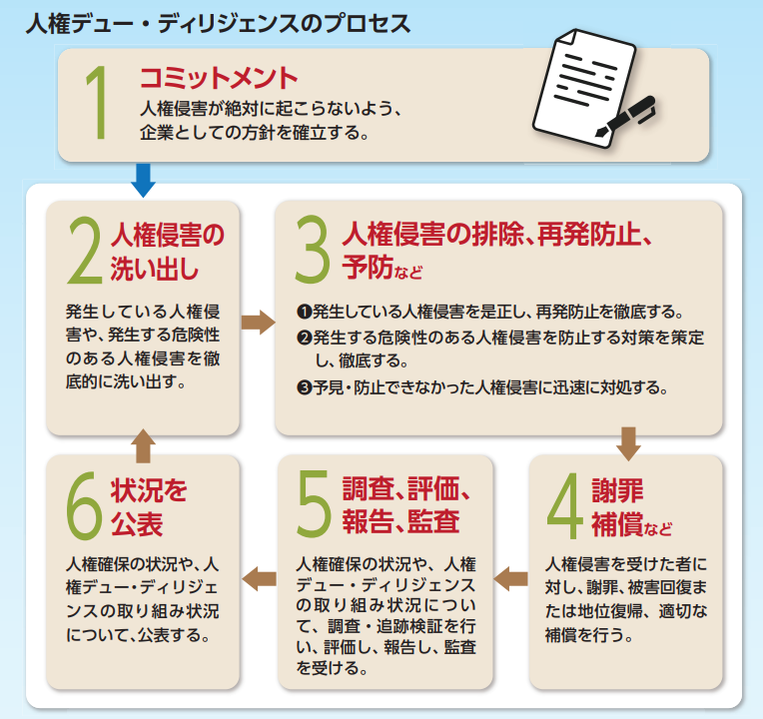
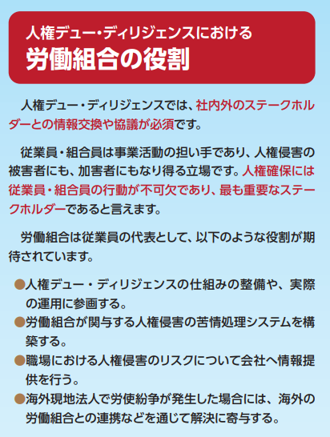
人権DD 概要
11ページ / 14ページ
企業が、自社・サプライチェーン・バリューチェーン内において、直接・間接的な利害関係を有する
ステークホルダーの人権におよぼす負の影響を調査・評価し、それを予防・軽減・是正する一連の取り組み
2022年3月発行 金属労協/JCM 「責任ある企業行動で明日を拓く 人権デュー・ディリジェンスってなに？」 (抜粋)
https://www.jcmetal.jp/files/due-diligence-leaflet_etsuran.pdf
Notes:
スライド11ページをご覧ください。
記載の通り「人権デュー・ディリジェンス」とは、自社だけに留まることなく、そして、企業が直接・間接関係なく、サプライチェーンを含め、利害関係を有するすべてのステークホルダーの人権に及ぼす影響を調査し、それを予防・是正する一連の取り組みとなります。

Slide 12
人権DD 『20・30ビジョン』における位置づけ
12ページ / 14ページ
自動車総連 国際活動のゴール
全世界の自動車産業に関わる人々の幸福
「労働基本権の確保」と
企業の健全で永続的な発展を通じ
人権DDを確実に進め、
より多くの人々の人権を確保することで
『20・30ビジョン』 主たるスコープ
人権DD
日系自動車企業 海外事業体
企業活動に関わるステークホルダー
(労働組合、市民社会 など)
労働組合
経営
日本本社のサプライチェーン
・バリューチェーンを形成するグローバル企業群
労使関係
価値観・枠組み
海外事業体労組が
海外事業体の
人権DDに参画
各種取引先
一番の
相談相手
海外事業体
日本単組
海外事業体労組に先んじて
日本単組がグローバル人権DDに参画
日本本社
『20・30ビジョン』活動で実現していく海外事業体における建設的労使関係を礎に、
海外事業体の労働組合が海外事業体の人権DDに参画していく
『20・30ビジョン』の実現成果を日本本社を核とするグローバル人権DDの質的向上につなげ、
自動車総連の国際活動のゴールに今以上に近づくことを目指す
Notes:
スライド12ページをご覧ください。
こちらの資料は、今までお話しした「人権デュー・ディリジェンス」の『20・30ビジョン』における位置づけを示したものになります。
「人権デュー・ディリジェンス」と『20・30ビジョン』は別々ではなく、『20・30ビジョン』の活動を通じ、実現していく海外事業体における建設的な労使関係を礎に、海外事業体の労働組合が現地での人権デュー・ディリジェンスに参画していくとさせていただいています。

Slide 13
20・30ビジョン実現活動への人権DDの反映イメージ
人権DDを含む『20・30ビジョン』実現に向けた活動スキーム
13ページ / 14ページ
ビジョン実現に向けた活動
ビジョン実現に向けた活動ののゴール
人権DD関連活動
グローバル
労働者側
<人権DDのスコープ>
各国、そしてグローバルに広がる
サプライチェーン・バリューチェーン
使用者側
国際労働団体
IndustriALL・UNIなど
連携
海外取引先
海外各国
労組上部団体
海外産別
国内取引先
取引関係
労組連合会
連携
取引関係
日系自動車企業 海外事業体
労働組合
建設的労使関係 理解と共有
経営
労使対話 実践と仕組み化
上記の活動の積み上げをベースに
海外事業体の
人権DDに参画
ネットワーキングと
人権DD含む
ビジョン訴求
一番の
相談相手
人権DD含む
ビジョン周知
各カウンターパートとの
ネットワーキングと
人権DD含むビジョン訴求
ビジョンの継続的な訴求に加え、
人権DDに関して、主に各企業を対象に
① グローバルサプライチェーン
・バリューチェーンにおける
コミットメント要請
② 単組による各企業の
グローバル人権DDへの
受入要請
単組
各企業
日本本社
12労連
企業グループ
自動車総連
経営者団体
自工会・部工会など
Notes:
※説明の流れで、13ページ、14ページとスライドを進めてください。
そして、スライド13ページには、今までご説明した内容を活動スキームとして、そして14ページには「2030年に向けて」として、今までご説明した内容をまとめさせていただいておりますので、後ほどご確認ください。
いずれにしましても、本取り組みは、各労連の皆様のご理解と行動なくして前進はありませんので、引き続きのご理解・ご協力をお願いし、私からの報告にかえさせていただきます。ともに頑張りましょう！ご清聴、ありがとうございました。

Slide 14
2030年に向けて
14ページ / 14ページ
基本的な
考え方
日系自動車企業の海外事業体における建設的労使関係の構築と、
それを礎とした海外事業体労組の海外事業体における人権DDへの参画が、
日系自動車企業のグローバル人権DDの質向上と、自動車産業に関わる
より多くの人々の幸福につながる
『20・30ビジョン』
実現活動
2023年までに日本国内、ASEANを中心とした海外各国で
進めてきた活動を元に、ASEANを含む日系自動車企業が
進出する全ての国の海外事業体で『20・30ビジョン』の実現
を目指す
人権DD
・ 日本本社に対しグローバルでの人権DD実施へのコミットメント
を要請するとともに、そのプロセスに日本単組が参画する
・ ビジョンの目指す姿に対する進度を十分に踏まえつつ、
海外事業体の労働組合の海外事業体における人権DDへの
参画を拡大していく
以上

